Slide 1
The application of Extended Kalman Filter in car state estimate
Jason D.C 2023.6.26
This is a comparison of constructing a Calman filter between code and formula.
By reading this slide, you will probably know how to achieve the project 2.

Slide 2
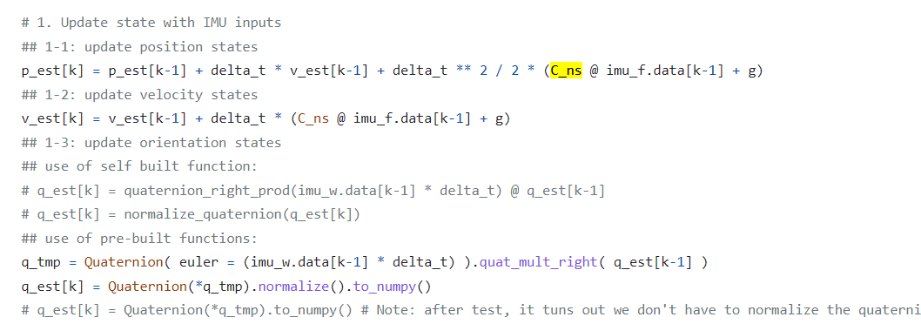
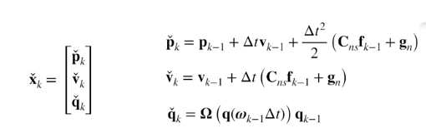

Slide 3
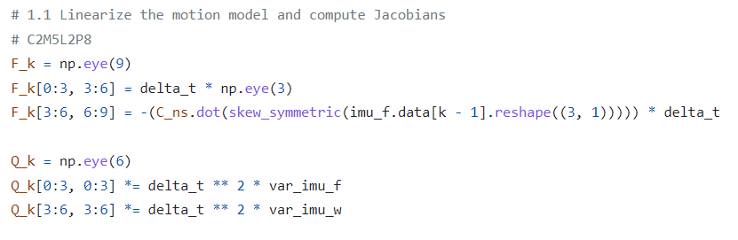
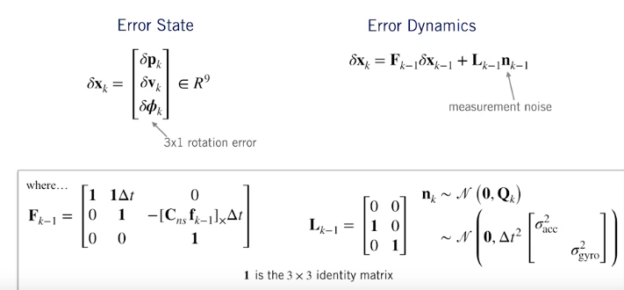

Slide 4

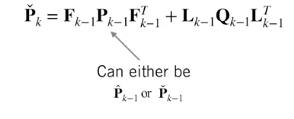
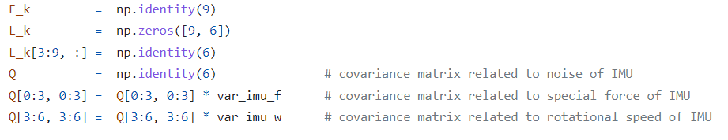
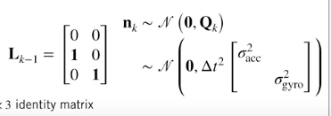
Accelerometer and Gyroscopes

Slide 5
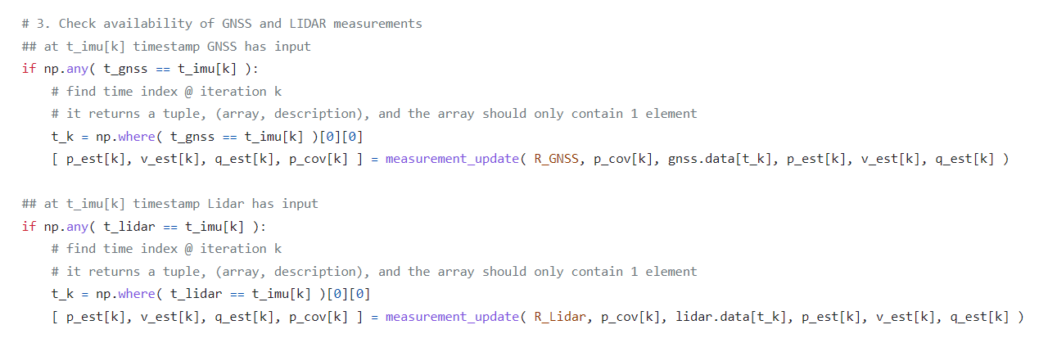
开始传入观测矩阵进行correction
R:傳感器方差，用於構建R矩陣
P_cov: 模型預測的方差矩陣
Gnss.data[t_k]: 放傳感器測量得到的觀測值
P_est[k]:
V_est[k]:
Q_est[k]:
這三個值就是x-,即通過模型推測出來的x值

Slide 6
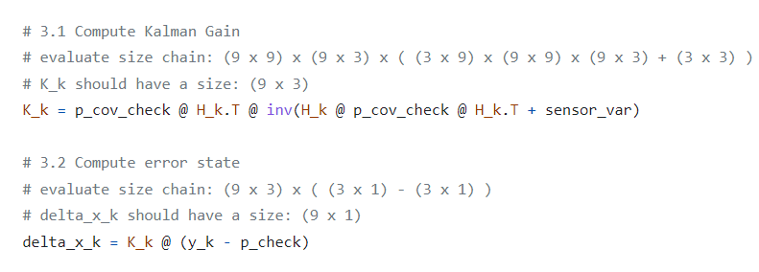
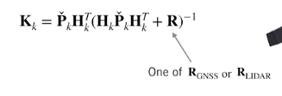

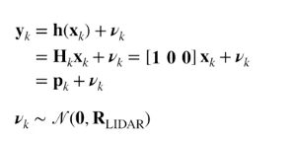

這個公式好像不用在代碼計算，
因爲y是已經由sensor測量出來了
只是需要H和variance,用于後面計算K
K其實就是一個測量尺度的變換
爲什麽是[1,0,0]：
因爲傳感器只有汽車的
x,y,z位置值，所以只覆蓋到P_k
那爲什麽是單位陣1呢？
記得之前的lab嗎？雷達得到的是
Range和theta，不是直接的x,y,z
這裏就是直接的x,y,z
那分別對其求偏導就直接是1了

Slide 7
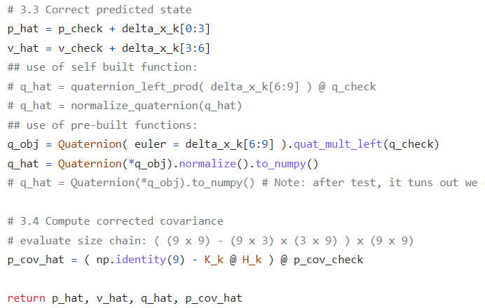


P,v,q三個參數的更新，分別對應position, velocity, quaternion
q的更新爲什麽不和前面的一樣？
Q相當於是複數的角度變化
記得複數如果需要轉動角度，也是用e^θ來乘之前的角度

